Slide 1
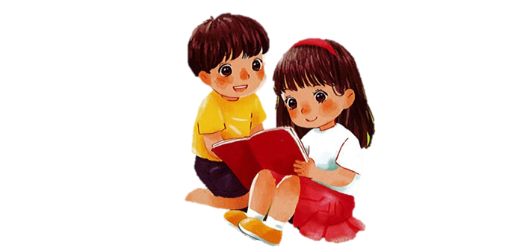
TIẾNG VIỆT 1
Giáo viên: Nguyễn Thị Hồng Hiển

Slide 2
Bài
Ôn tập và kể chuyện
65
TIẾT 1

Slide 3
Khởi động
1

Slide 4
iêt
iêu
yêu
b
iêt
biêt
́

Slide 5
Nhiệt kế

Slide 6
Con diều

Slide 7
Bố cho Nam và em chơi thả diều.

Slide 8
Yêu chiều

Slide 10
BÀI
65
ÔN TẬP
VÀ KỂ CHUYỆN
Đọc
1
trong
trông
khung
vừng
việc
chiên
tiếp
tiếng
nhiệm
yến
biết
diều
yếu

Slide 11
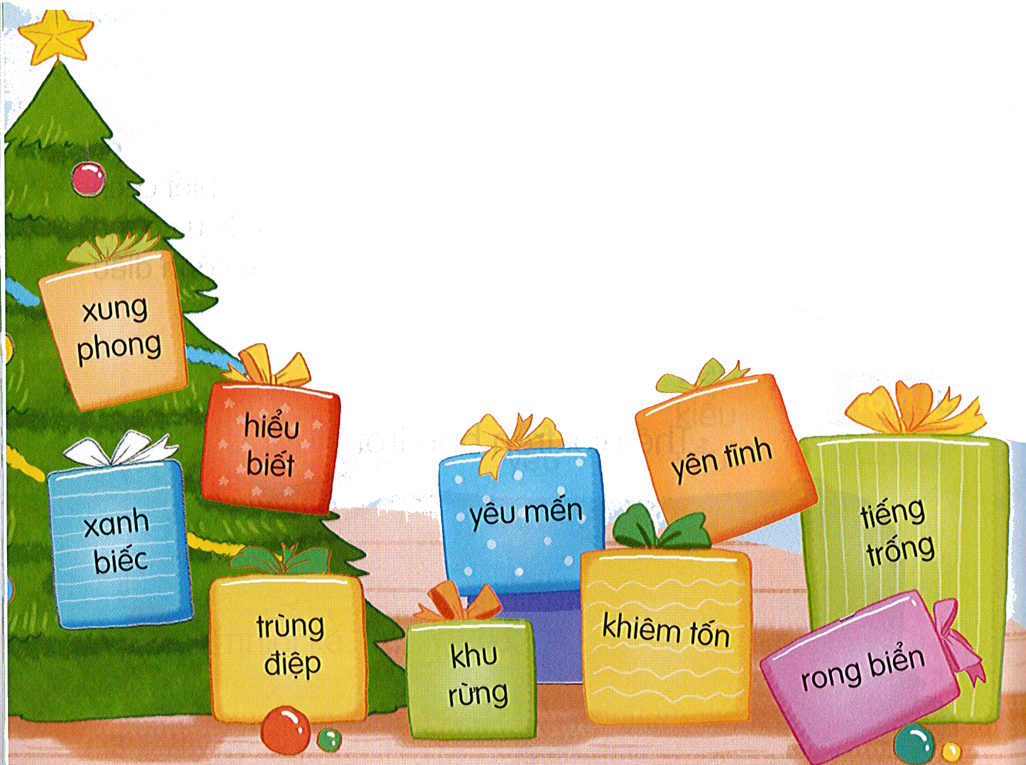
1
3
8
6
9
2
7
4
5
10

Slide 12
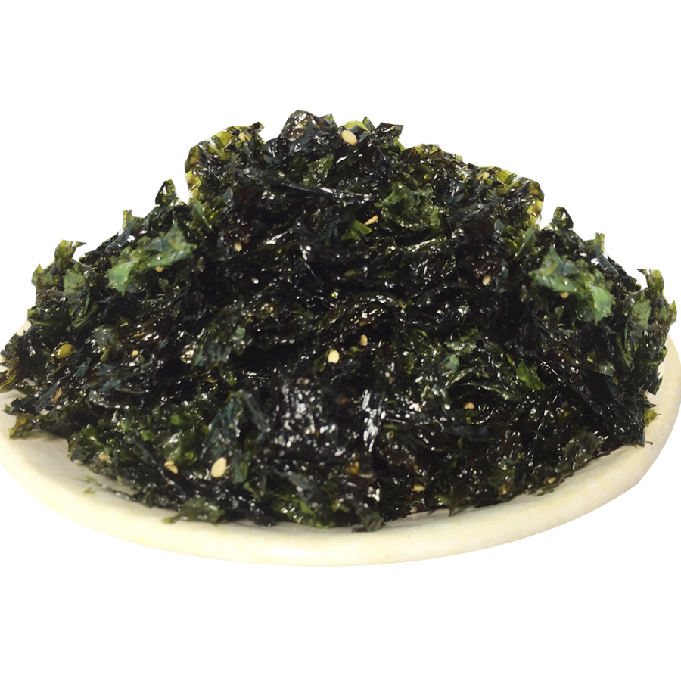
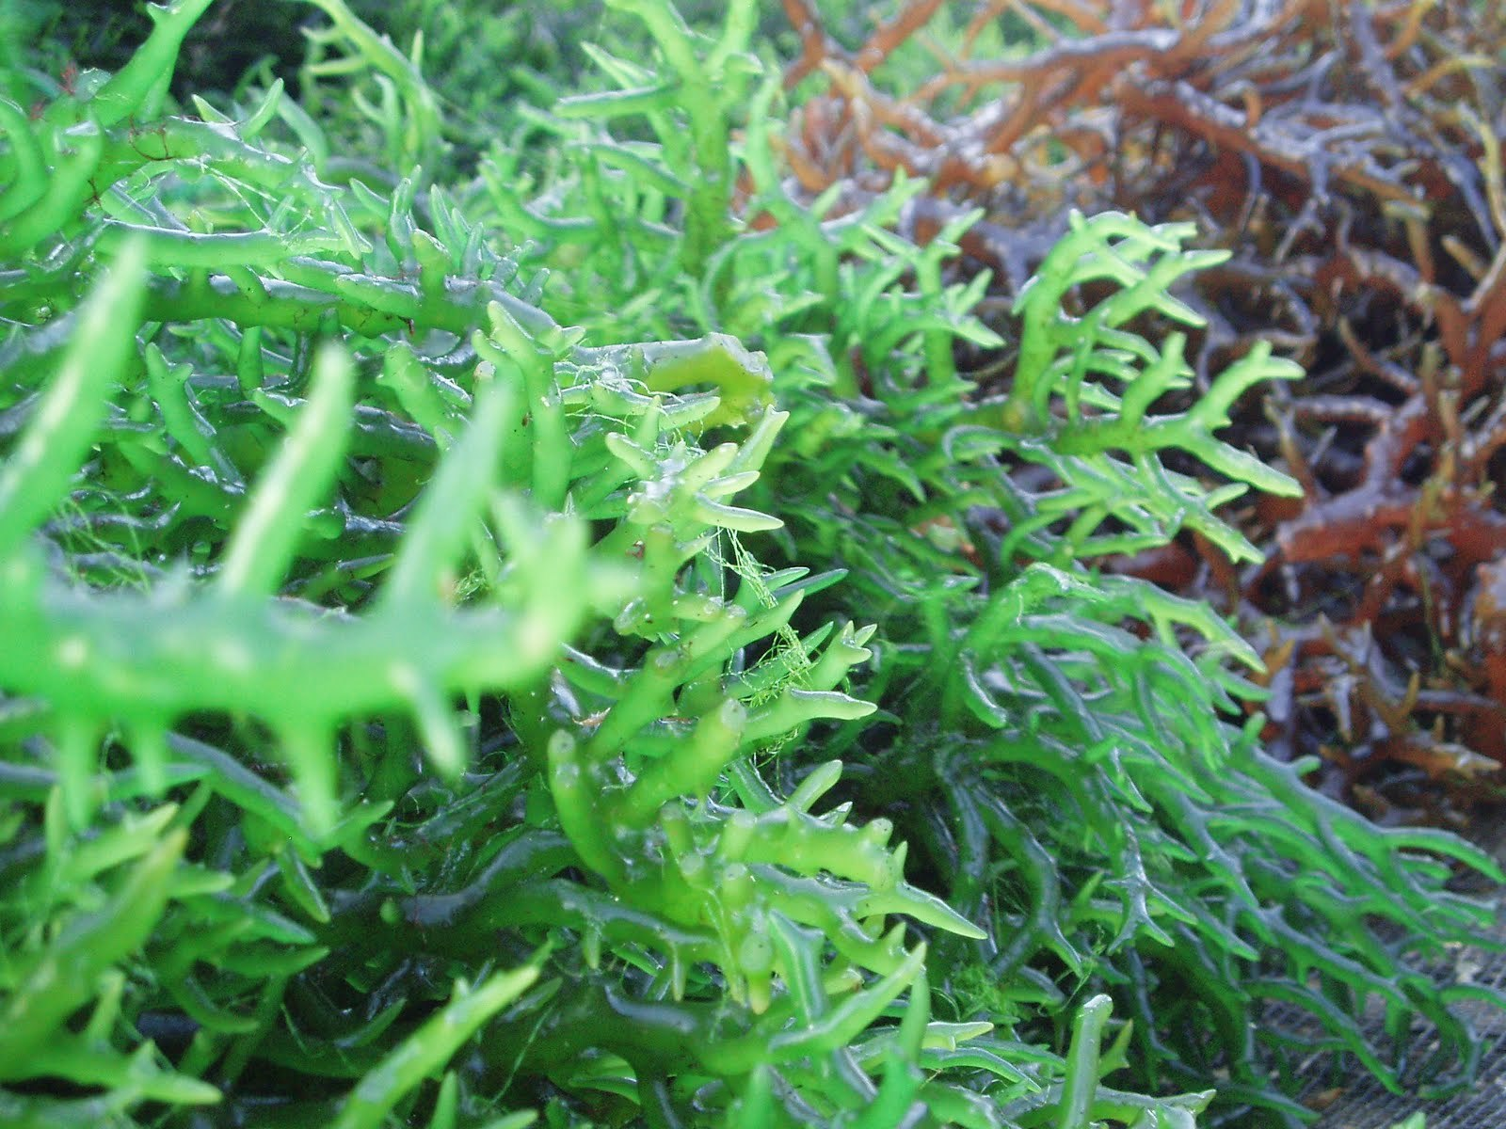
rong biển

Slide 13
Trái đất của chúng ta vô cùng rộng lớn. Núi rừng trùng điệp. Đồng xanh bao la. Bầu trời cao rộng. Biển cả mênh mông. Sự sống không ngừng sinh sôi, nảy nở. Chúng ta cần biết yêu quý, giữ gìn và bảo vệ sự sống trên trái đất này.
Notes:
GV chú ý giải thích cho HS hiểu tác dụng của dấu ngoặc kép.

Slide 14
Trái đất của chúng ta vô cùng rộng lớn. Núi rừng trùng điệp. Đồng xanh bao la. Bầu trời cao rộng. Biển cả mênh mông.
Sự sống không ngừng sinh sôi, nảy nở. Chúng ta cần biết yêu quý, giữ gìn và bảo vệ sự sống trên trái đất này.
Trái đất của chúng ta thế nào?
Chúng ta cần làm gì cho sự sống trên trái đất?
Sự sống trên trái đất ra sao?

Slide 15
Viết
2
Cánh diều chao liệng trên bầu trời.
Notes:
Câu dài nên GV hướng dẫn viết bảng nhé

Slide 18
Thư giãn nào!

Slide 19
Bài
Ôn tập và kể chuyện
65
TIẾT 2

Slide 20
3
Kể chuyện

Slide 21
Lửa, mưa và con hổ hung hăng

Slide 25
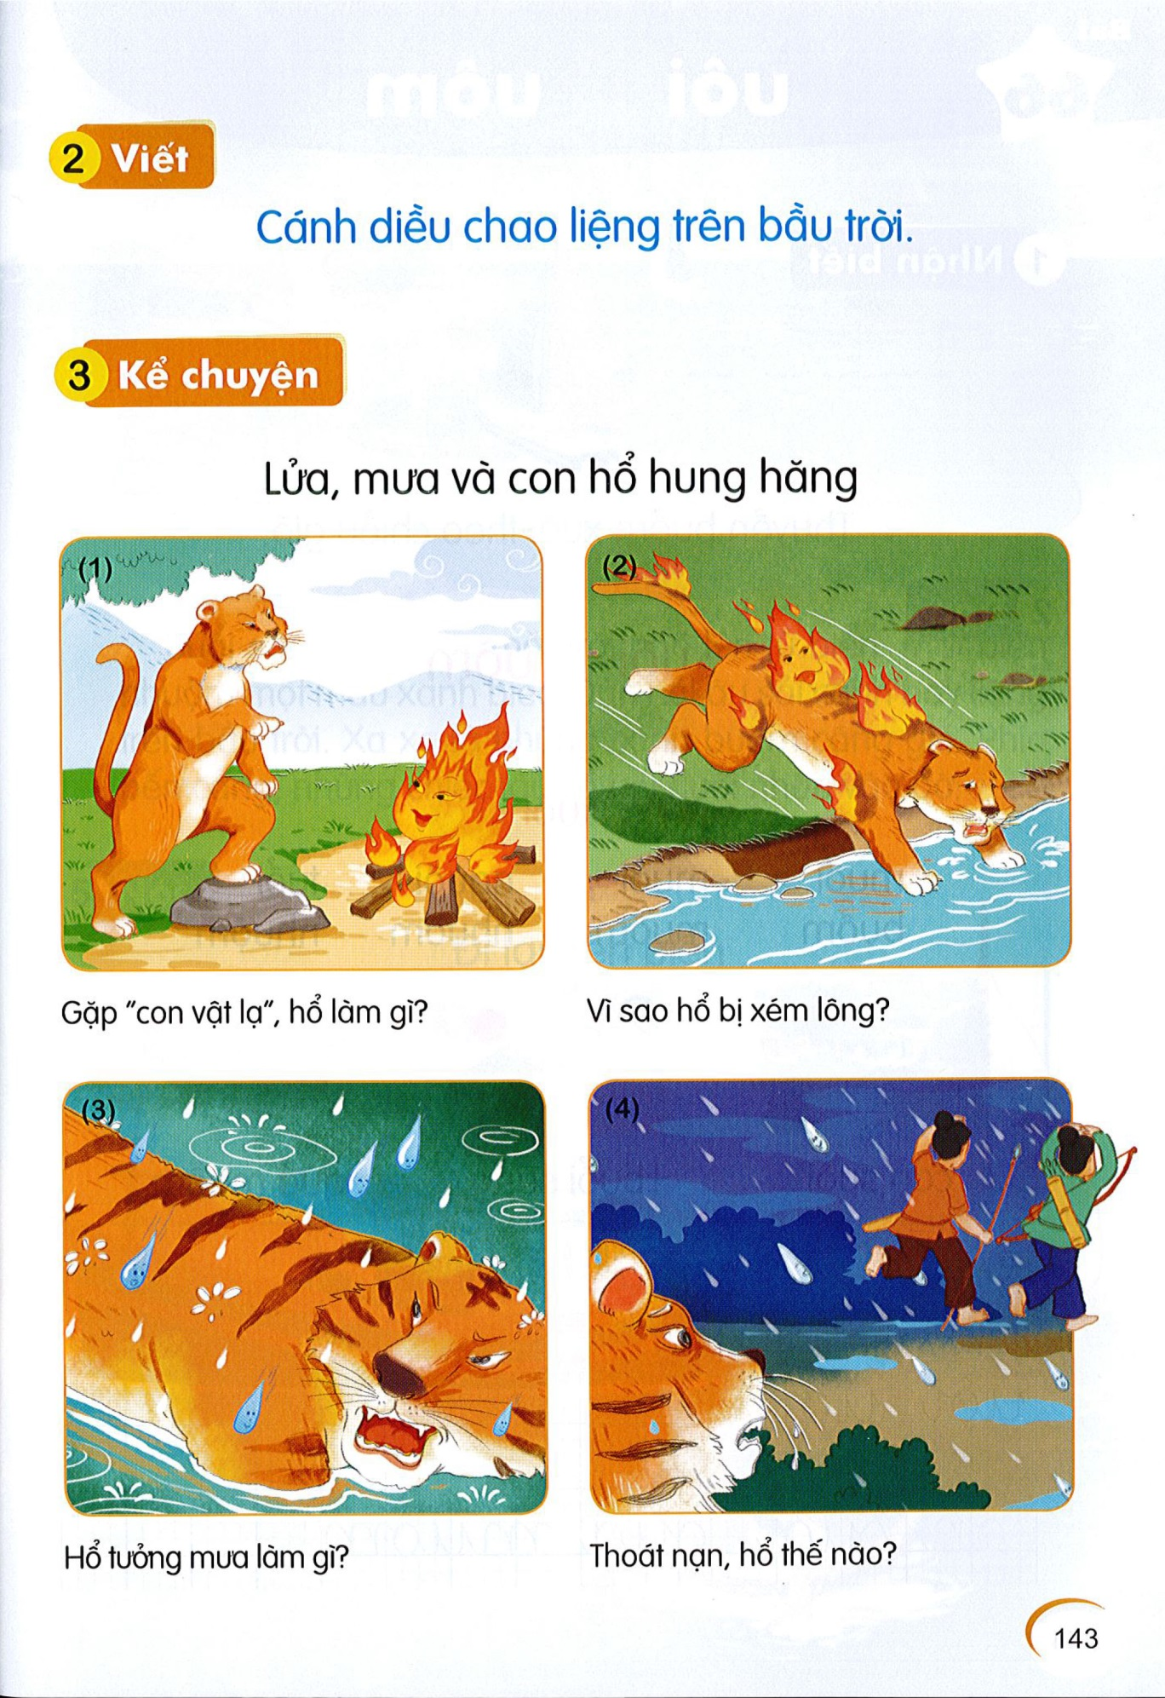
Lửa, mưa và con hổ hung hăng

Slide 26
Bài học: Trong cuộc sống, chúng ta nên khiêm tốn, lịch sự khi giao tiếp và gặp gỡ; không nên hung hăng, kiêu căng, xem thường người khác.

Slide 27
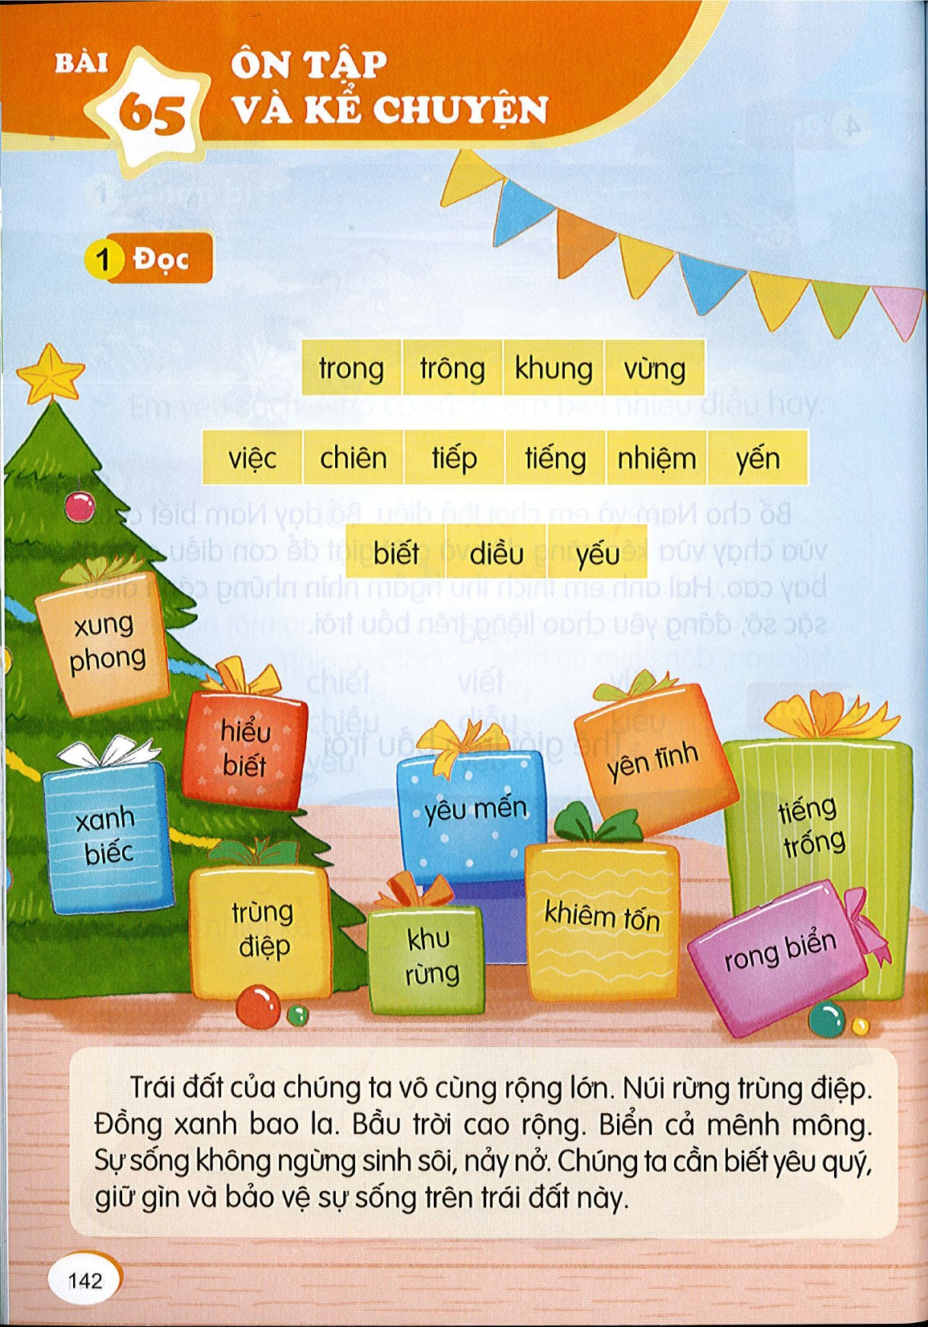
Đọc sách nhé!

